Slide 1










統合失調症のある方のご家族と支援者対象
家族・支援者研修
この研修では、統合失調症の方のご家族と支援者が、統合失調症の疾患についての正しい知識やコミュニケーション方法などを学びます。ご家族同士、支援者同士でお話しする時間もございます。
ご家族や支援者の皆さまで集い、一緒に語り合い勉強しませんか？お待ちしています。
日時：
令和8年10月30日（金） 午後1時15分～3時45分
場所：
八尾商工会議所 大ホール１（裏面の地図参照）
参加費
無料
対象：
八尾市在住の統合失調症のある方のご家族（同居別居問わず）
統合失調症のある方に関わる支援者
定員：
ご家族と支援者 各２０名（事前申込み必要、申込み順）
内容：
講義『病気についての理解 ～統合失調症～』
講師：八尾市立病院 医師 田中政宏氏
講義『統合失調症の方に寄り添うコミュニケーション』
グループワーク
講師：梅花女子大学 心理こども学部 心理学科
教授 瀧本 優子氏
※気象警報の発令状況によっては中止になる可能性があります。中止の場合には八尾市ホームページにて案内を掲載いたします。
申込み
方法
電話で下記までお申込みください
（申込期間 10月1日（木）～ 10月15日（木））
八尾市保健所 保健予防課 精神保健担当
TEL：０７２ー９９４ー６６４４
※ 定員になり次第、締切とさせていただきます

Slide 2
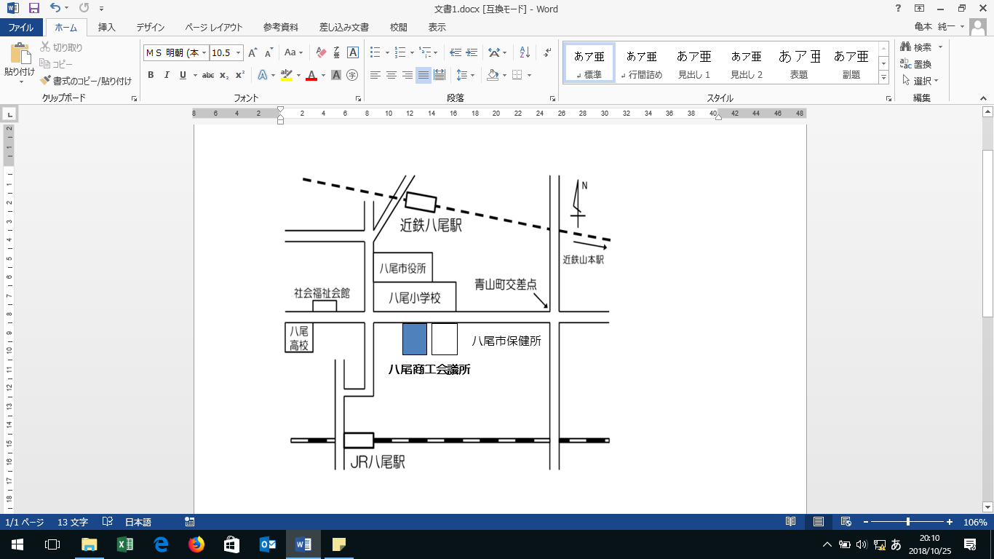
〈会場地図〉
会場：八尾商工会議所 大ホール１
（住所 八尾市清水町１－１ー６）
近鉄大阪線八尾駅下車 徒歩10分
JR大和路線八尾駅下車 徒歩15分
JR大和路線八尾駅下車⇒近鉄八尾駅行のバスに乗車 清水町下車 徒歩３分
※駐車場(有料)はありますが、数に限りがございます。

